Slide 1

广告智能算力分配系统
——流量降级框架设计与实现
Notes:
大家好，我们是推广搜D组，此次夏令营我们完成的是广告智能算力分配系统，为线上广告业务实现了一套完整的流量降级方案。

Slide 2

01
Team Intro
目
02
Background & Analysis
录
03
Algorithm & Results
contents
04
Future Work
Notes:
下面将从团队介绍，项目背景及分析，原理与成果，未来扩展思路四个方面来进行分享。

Slide 3

Team Intro
熊中正
复旦大学 – 研二（硕博连读）
–统计学专业
统计机器学习与软件工程背景
谢新昱
香港中文大学 – 研二
– 数据科学专业
分别在腾讯与快手进行过推荐算法实习
王宣煊
浙江大学– 大三
– 信息工程专业
分别在微信、字节跳动AI-Lab、阿里巴巴及谷歌进行过工程实习
Notes:
首先是关于我们的team，我是来自浙江大学的王宣煊，也是前年bytecamp的营员。与我合作的两位队友分别是来自复旦大学的熊中正与来自香港中文大学的谢新昱，从我个人的camp体验来看，我们三人是一个技术互补，协作充分，配合非常默契的团队。

Slide 4
Backgrounds & Analysis
背景
目标
支持流量降级比例（drop rate）
避免低质流量占用系统资源，实现算力的最佳分配
广告业务流量大，增速快
机器资源有上限
需要设计一套广告流量降级方案
Main Work
流量降级框架
下游广告投放引擎
流式请求
高价值流量
召回
粗排
精排
低价值流量
丢弃
Notes:
接下来为大家分析下我们的问题场景。在广告业务中，存着请求流量大，且增长快的现象。但我们的机器资源是有上限的，无法服务所有的请求。因此需要设计一套优秀的降级框架。这里的优秀涵盖两个目标，首先不同时段流量规模不一致，我们动态支持了任意指定的drop rate。同时，不同流量价值不一，我们需要避免低质流量占用过多的下游计算资源，从而保留更多的高价值流量，实现算力的最佳分配。因此，可以整体将问题抽象成如图所示。下面让我们进一步来focus这里的降级设计。

Slide 5
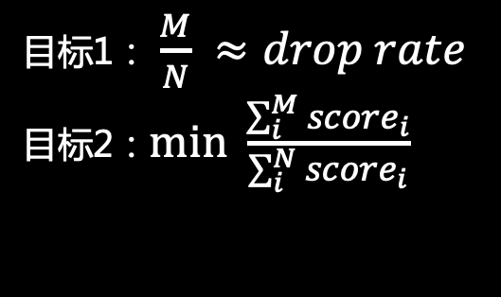
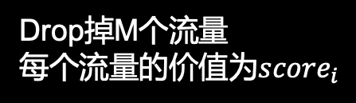
Designing & Modeling
流量降级框架
Keep高价值流量
下游广告投放引擎
…
一段时间内打入N个流量
Drop低价值流量
Drop掉M个流量
每个流量的价值为${score}_{i}$
目标1：$\frac{M}{N} ≈drop rate$
目标2：$min \frac{\sum_{i}^{M}{{score}_{i}}}{\sum_{i}^{N}{{score}_{i}}}$
Notes:
请求流式打入，一段时间内的总数为N。通过我们的降级system分流成两个集合，优质部分被保留至下游投放；低质部分被丢弃。我们的框架有两个评价指标，首先最主要的是丢弃的个数比例，N分之M需要精准控制在当前指定的drop rate；另外对于损失的流量价值比例，也需要尽可能做Minimize。

Slide 6
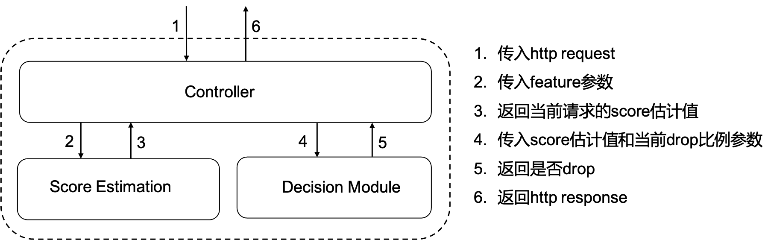
Main Architecture
Keep高价值流量
…
Score
Estimation
Online
Decision
下游广告投放引擎
Exploring Request
Drop低价值流量
框架亮点
针对延时敏感的场景，设计并实现了一套后验方案，响应更加迅速
系统执行图
Notes:
有了这么一套建模以后，接下来看执行。刚才的降级框架实际分为了预测算分和在线决策两个模块。具体的，整体pipeline由Controller模块来调度，他会起一个http server，用于接受Mentor在验收时源源不断打来的线上流量请求，server解析请求参数并调用预估，得到一个分数Score，下一步将该分数传入决策模块，得到最终drop与否的response。另外为了保证我们始终是有一定训练数据量的，我们会放行一定概率的探索流量，默认不走预估系统，直接保留至下游。值得一提的是，考虑到算法预估存在不容忽视的时间复杂度，针对延时敏感的场景，我们增加了一套基于后验的方案，这里使用了非常精妙的策略，并且用代码是不难实现的，具体效果报表会在后面进行介绍。
相信大家到这里对我们的工作应该是有一个整体sense了，接下去我把时间交给新昱同学。
目前是没有做并发的，考虑在Mentor验收的过程中，没有太紧急的耗时优化需求。这或许可以作为一个future improvements来考虑。

Slide 7
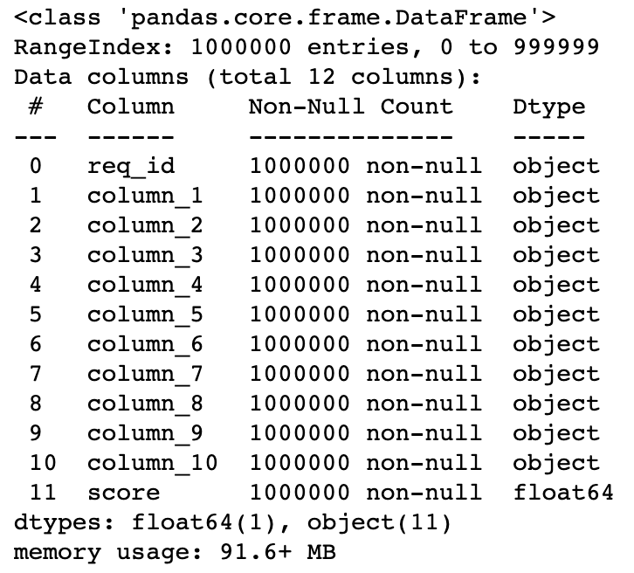
Score Estimation
特征 | 类型 | 数量
Request_id | string | 1,000,000
column_1 | string | 500
column_2 | string | 409,529
column_3 | string | 137
column_4 | string | 4
column_5 | string | 4
column_6 | string | 399
column_7 | string | 7
column_8 | string | 35
column_9 | string | 686
column_10 | string | 463
score | double | 0~1.0
数据验证
Notes:
我们Score Estimation部分主要包括模型离线的训练和在线预估，离线训练部分我们使用的是样本量为100万的数据集，共有10个完全脱敏的hash字符串特征，经过数据验证，我们发现整个数据集很干净，没有空值。但是在统计特征数量的时候我们发现，column_2特征共有40万个类别，我们大概率可以猜测这是一个id特征，column_9的数据分布极度不均衡，方差较小，可能对建模无法提供较大的贡献。我们预测的score表示流量价值，是一个0到1的数值型变量。所以整个估分问题就是一个回归问题。

Slide 8
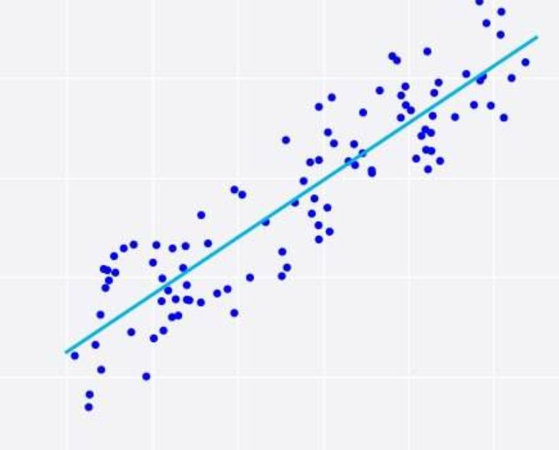
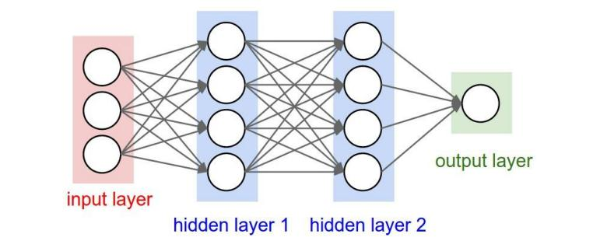
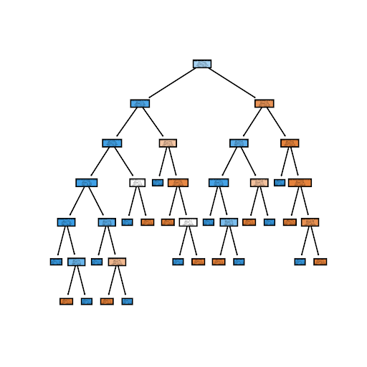
Score Estimation
线性回归
MLP
LightGBM
去掉id特征
转为OneHot
全量特征
Embedding + MLP
去掉id和噪音特征
特征编码
column_1的特征重要性最大
模型 | MSE | MAE | Spearman | Pearson
线性回归 | 0.0013 | 0.015 | 0.9065 | 0.9548
MLP | 0.0011 | 0.014 | 0.9245 | 0.9636
LightGBM | 0.0009 | 0.013 | 0.9710 | 0.9911
Notes:
刚才说到，准确的流量估分是决策模块的基石。我们由简到繁，尝试了3个不同的回归模型。首先我们使用了最简单线性回归，我们去掉了稀疏的id特征，将其余特征转换为onehot特征，最终的特征维度大约为2500维，我们可以发现线性回归的离线指标指标已经取得了不错的效果，但是线性回归假设自变量和因变量呈线性关系。为了更复杂的建模，捕捉到非线性的关系，我们尝试了MLP，在MLP中我们使用的是全量特征，结构使用的是Embedding+MLP结构，采用这种结构的原因是，我们的特征都是稀疏的类别特征，可以映射成为稠密的embedding向量，然后拼接再一次过MLP最终得到输出，我们可以看到MLP的结果相比于线性回归有一些提升。接着，为了实现更复杂的特征交叉，我们使用LightGBM模型进行建模，在这里，我们去掉了id特征和刚才提到的噪音特征，并且对每个类别特征做了特征编码（将类别转化为数值特征，即每个特征的数值取该特征对应的score的平均），从离线指标我们可以看出，LightGBM取得了最好的结果。与此同时，基于树模型的LightGBM可以输出特征重要性，我们发现column_1的特征重要性最大，这个发现对我们后面的后验模块工作有很重要的意义。

Slide 9
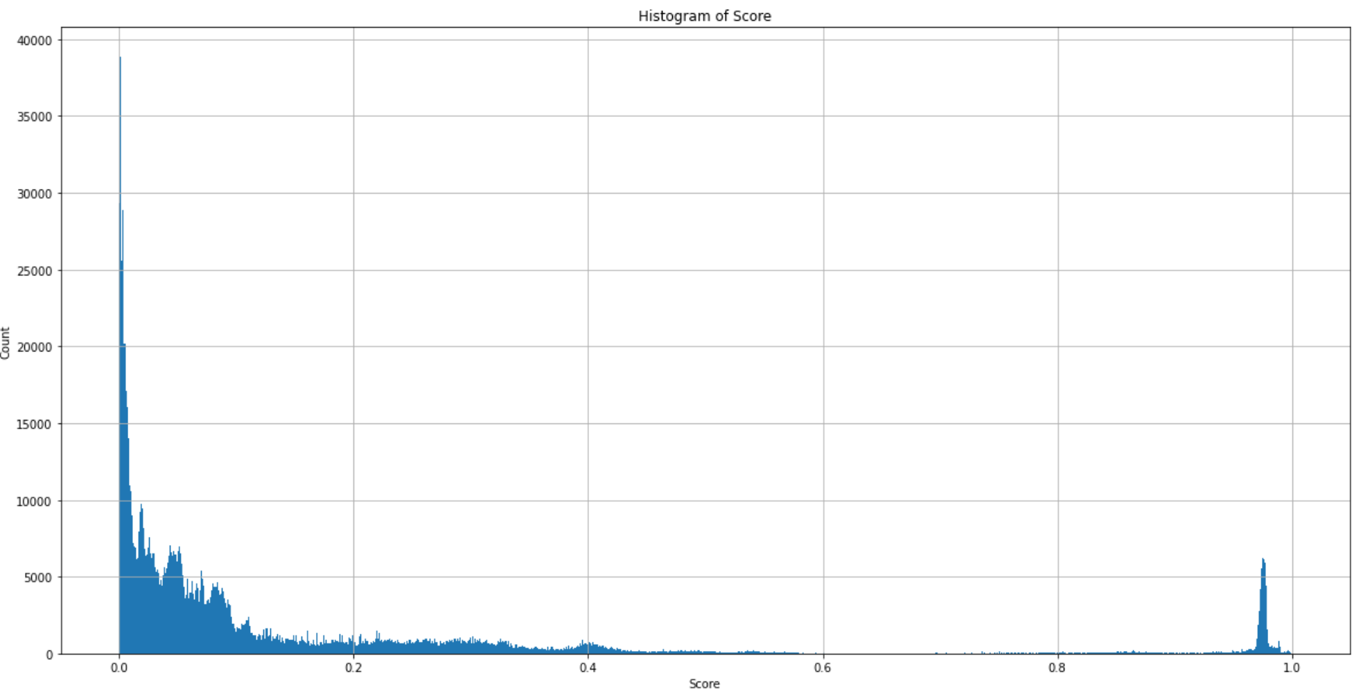
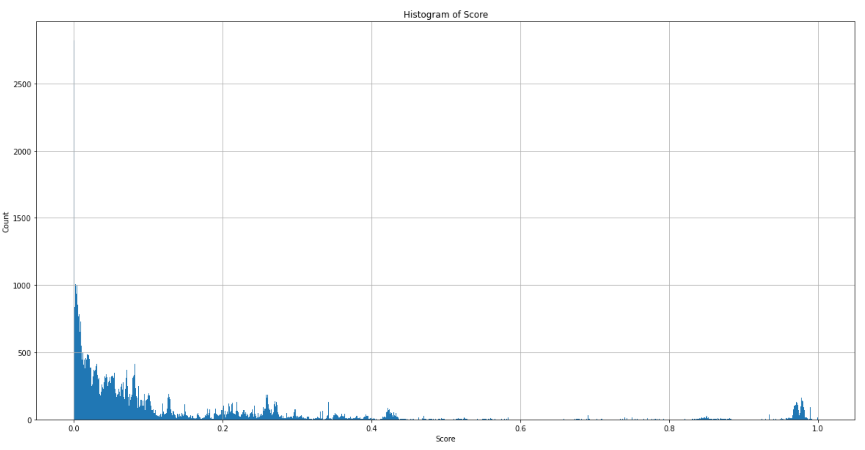
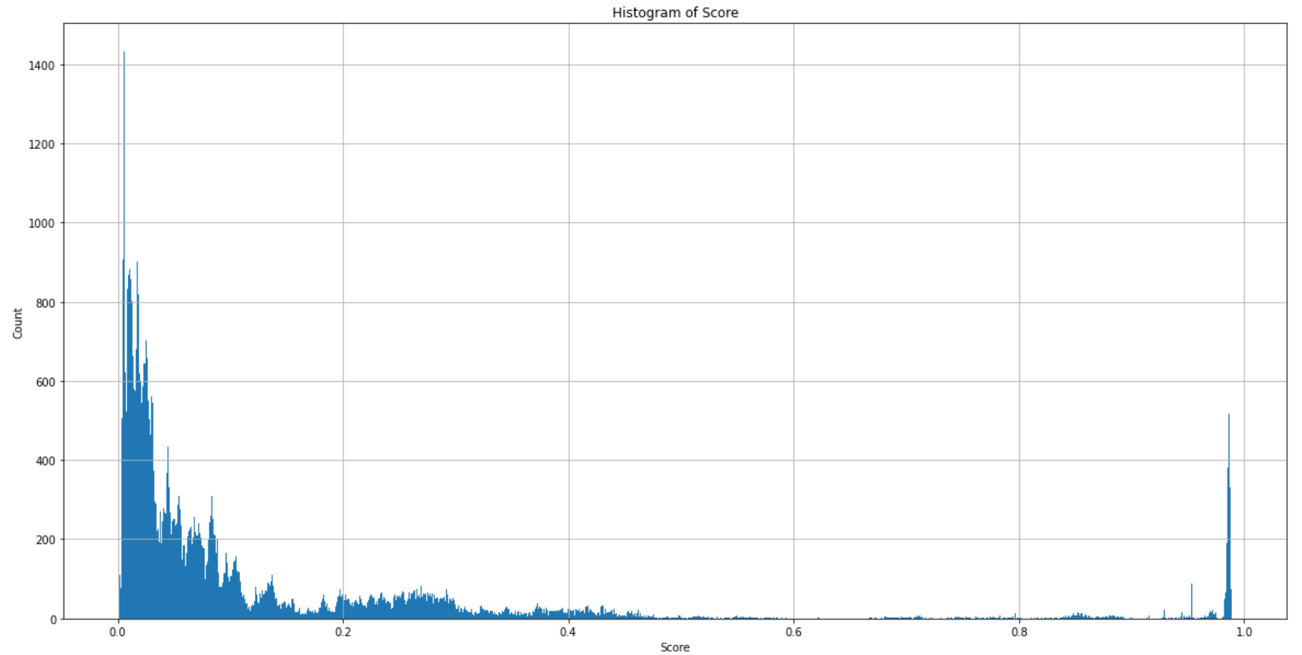
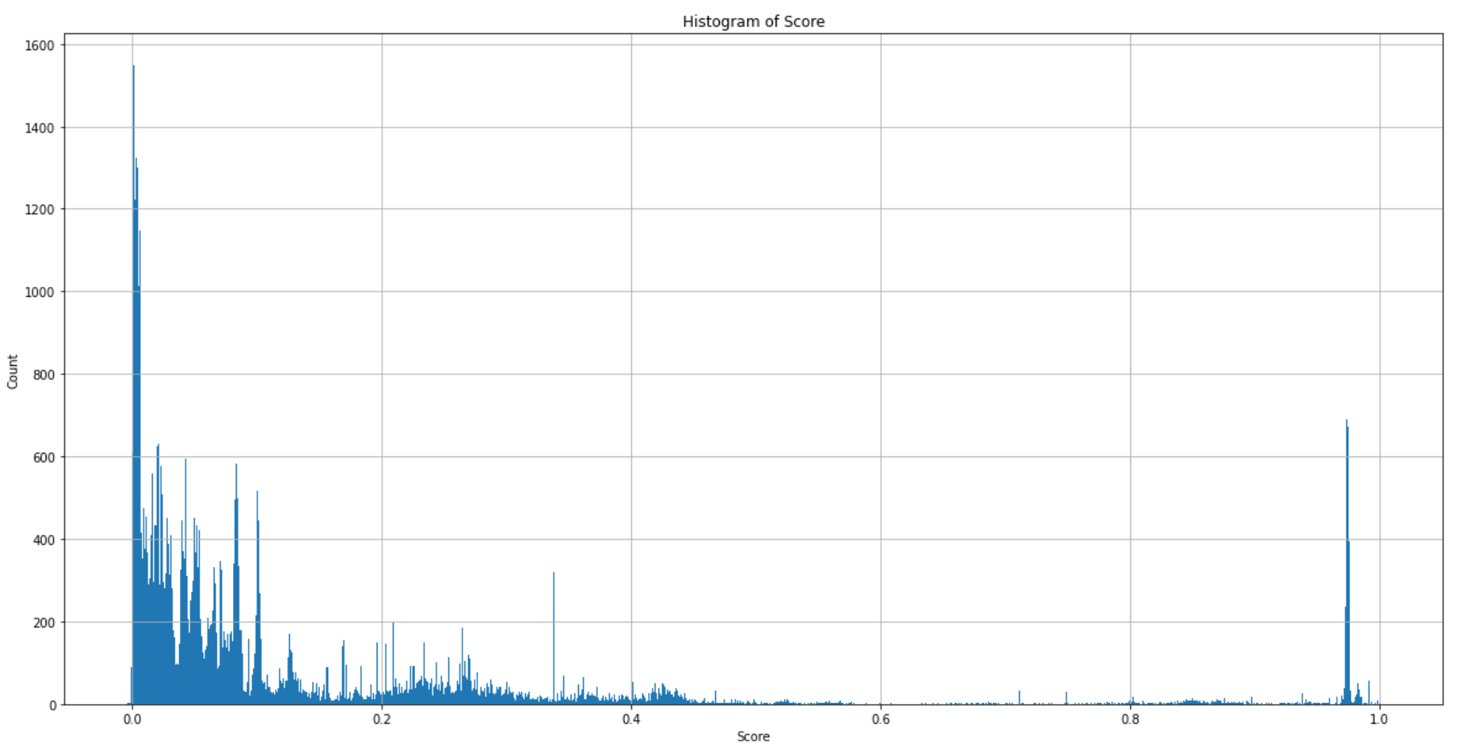
Score Estimation
训练集Score分布
当模型MSE，Spearnman等指标表现的越好，模型预估的Score分布也与训练集合Score分布越吻合
综上，在距离指标、相关性指标、预估Score分布体感指标上，LightGBM表现最好，选择该模型作为我们serving的模型
线性回归
MLP
LightGBM
Notes:
除了刚才的几个离线指标外，我们也同时验证了验证集上的Score分布，我们可以发现当模型在数值指标上表现越好，模型在验证集的预估得分分布和训练集合的Score分布越接近。综上所述，在距离指标、相关性指标、预估Score分布体感指标上，LightGBM表现最好，选择该模型作为我们线上serving的模型

Slide 10
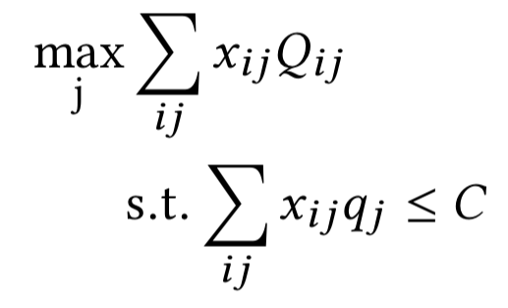
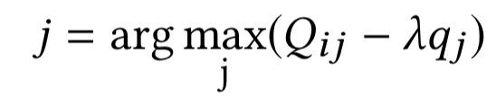
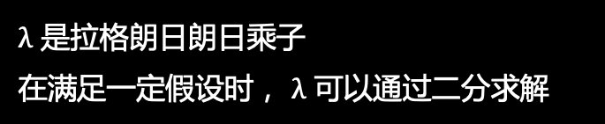
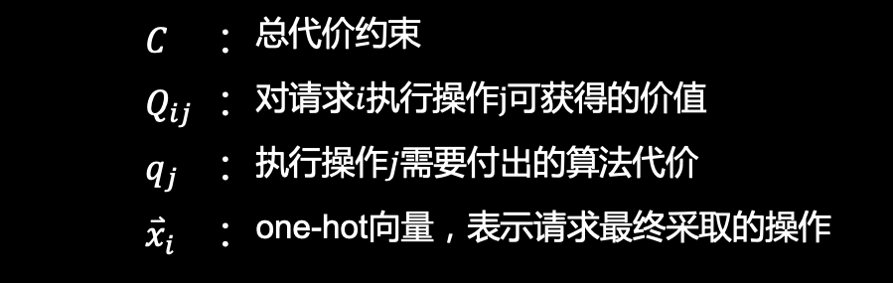
Decision Module: DCAF Algorithm
$C$ ： | 总代价约束
$Q_{ij}$： | 对请求$i$执行操作$j$可获得的价值
$q_{j}$： | 执行操作$j$需要付出的算法代价
${\overset{⃑}{x}}_{i}$ ： | one-hot向量，表示请求最终采取的操作
$λ$ 是拉格朗日朗日乘子
在满足一定假设时， $λ$ 可以通过二分求解
问题定义
拉格朗日对偶性
问题求解
Notes:
大家好，我是熊中正 ，下面我将给大家介绍一下我们的决策模块。我们的决策模块主要是使用了阿里妈妈在去年提出的DCAF动态算力分配算法。DCAF算法将不同的算力资源映射为不同的操作，通过评估在同一条流量上不同操作的预期收益价值，结合每个操作自身的资源消耗，从而为每条流量选取性价比最高的操作。具体而言，DCAF将动态算力分配问题建模成如下的优化问题，其中目标函数是所有请求执行不同操作后的累积收益，约束则是对每个请求执行对应操作后所需要的总代价。该问题可以通过拉格朗日对偶性进行求解，如右图所示，其中lambda是拉格朗日乘子。在求解出拉格朗日乘子后，我们便可以通过右图的公式，得到每个请求对应的操作。注意到右图的公式实际上就是一个决策操作，给定lambda，我们便可以该公式来进行在线决策，选出每个请求对应的最优操作。这里有一个问题就是，lambda只有在给定所有request的数据之后才能计算，但在实际应用中，我们在当下决策时是无法获得未来的数据的，也就无法求出全局最优的lambda。这里DCAF论文里给出的解决方案是使用历史数据求解的lambda用于决策。这里的一个假设是假设当前的数据和历史数据是源于同一个分布。当然在实际情境中，这样做是会有bias的，为了尽可能的消除bias，DACF的解决方案是利用新数据更频繁的更新lambda

Slide 11
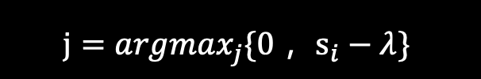
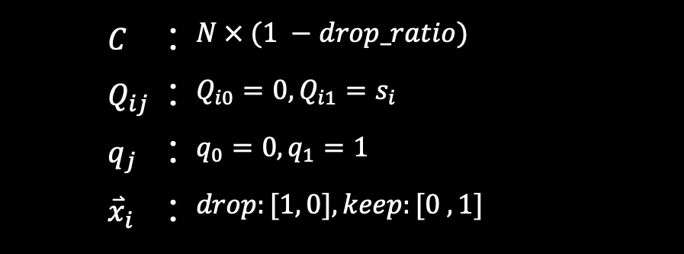
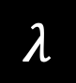
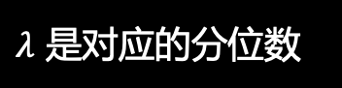
DCAF Algorithm for Our problem
$C$ ： | $N × (1 −drop_ratio)$
$Q_{ij}$： | $$Q_{i0}=0, Q_{i1}=s_{i}$$
$q_{j}$： | $$q_{0}=0, q_{1}=1$$
${\overset{⃑}{x}}_{i}$ ： | $$drop:[1, 0], keep:[0 , 1]$$
在最多保留C个请求的约束下，最大化保留下来的请求的价值
最优解：保留价值最高的前C个请求
$$j=argmax_{j}\{0， s_{i}−λ\}$$
$λ$ 是对应的分位数
$$s_{1}>s_{2}>⋯>s_{C}>s_{C+1}>⋯>s_{N}$$
$$λ$$
占比：drop ratio
Notes:
接下来，我们看一下如何将DCAF算法应用到我们的决策问题中。在我们的问题中，对于一个请求，我们只有两个操作，即drop或者keep，drop流量表示不为该流量分配下游的算力。而对于不同的操作，我们系统的收益也是不同的。如果drop掉一个请求，那么我们系统的实际收益为0， 因为我们的系统并未真正处理该流量，而如果保留该请求，那么系统对应的收益即为该请求对应的score（即该请求的价值）。另一方面，这两个请求的资源消耗也是不一样的。给定一个drop_ratio, 此时的系统资源总约束就是该段时间最多能够保留的请求数目即 N * (1 – drop_ratio)。Drop操作对系统资源不会造成影响，而执行keep操作后，系统能够保留的请求数目则减少1，因此keep对应的代价这里便设定为1。在这样的建模方式下，我们的问题实际上就变成了，在最多保留C个请求的约束下，最大化保留下来的请求的价值，也就是最小化丢弃掉的请求的价值。显然，这样一个问题的全局最优解就是保留价值最高的前C个请求。注意到，此时的对偶问题求出的解变成了下面这种形式，即对于每个请求I, 如果它的价值大于（s_i > lambda），我们便选择保留该请求，否则我们将drop该请求。因为我们的最优解是价值最高的前C个请求。那么这里的lambda实际上就约等于第C + 1高的请求的价值。
因此我们的算法现在就变的非常简单，我们就是通过在历史数据中找到给定drop_ratio对应的分位数，在实际的决策中，如果请求的价值高于该分位数，我们便保留该请求，否则我们将丢弃该请求。

Slide 12
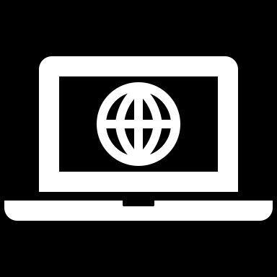
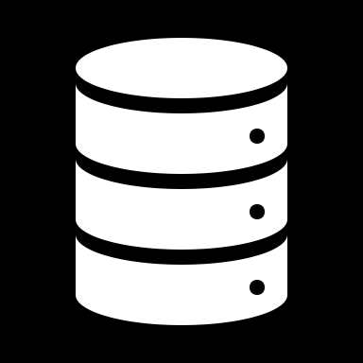
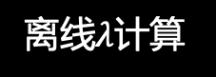
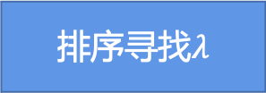
Online decision using DCAF
最优决策
在线决策
请求
流量价值预估
排序寻找$λ$
离线$λ计算$
历史数据
Notes:
这个便是我们的决策模块的一个总的流程图，包括在线决策和离线拉格朗日乘子计算两部分。在在线决策中，我们会根据预估的请求价值和从数据中得到的lambda进行决策。在离线，我们会通过历史数据找到不同drop_ratio下对应的lambda。为了尽可能的消除历史数据和实时数据之间的差异性，我们会收集实时请计算求的数据加入历史数据中用于更新lambda。

Slide 13
Offline Results
Dropped score ratio
Drop ratio
Notes:
以上就是框架的主要部分

Slide 14

在线验收表现
Client:
基于全新验证数据集构造请求
并发调用server，qps =200
根据server对请求的标记(是否drop) , 分钟纬度统计总请求，被drop请求，以及drop score损失等指标
Server：
server上部署降级框架
响应client请求，对流量进行预估，并根据请求drop比例参数对流量打标记（是否drop）
client
server

Slide 15
Online Result
指定drop rate为5%，连续发送16分钟的请求，每分钟总请求量为12000
如上图，每分钟drop掉的请求量均值为460
如下图，真实drop比例均值为4.0%，真实的score损失比例均值0.06%

Slide 16
Result
Drop10%
Drop15%

Slide 17
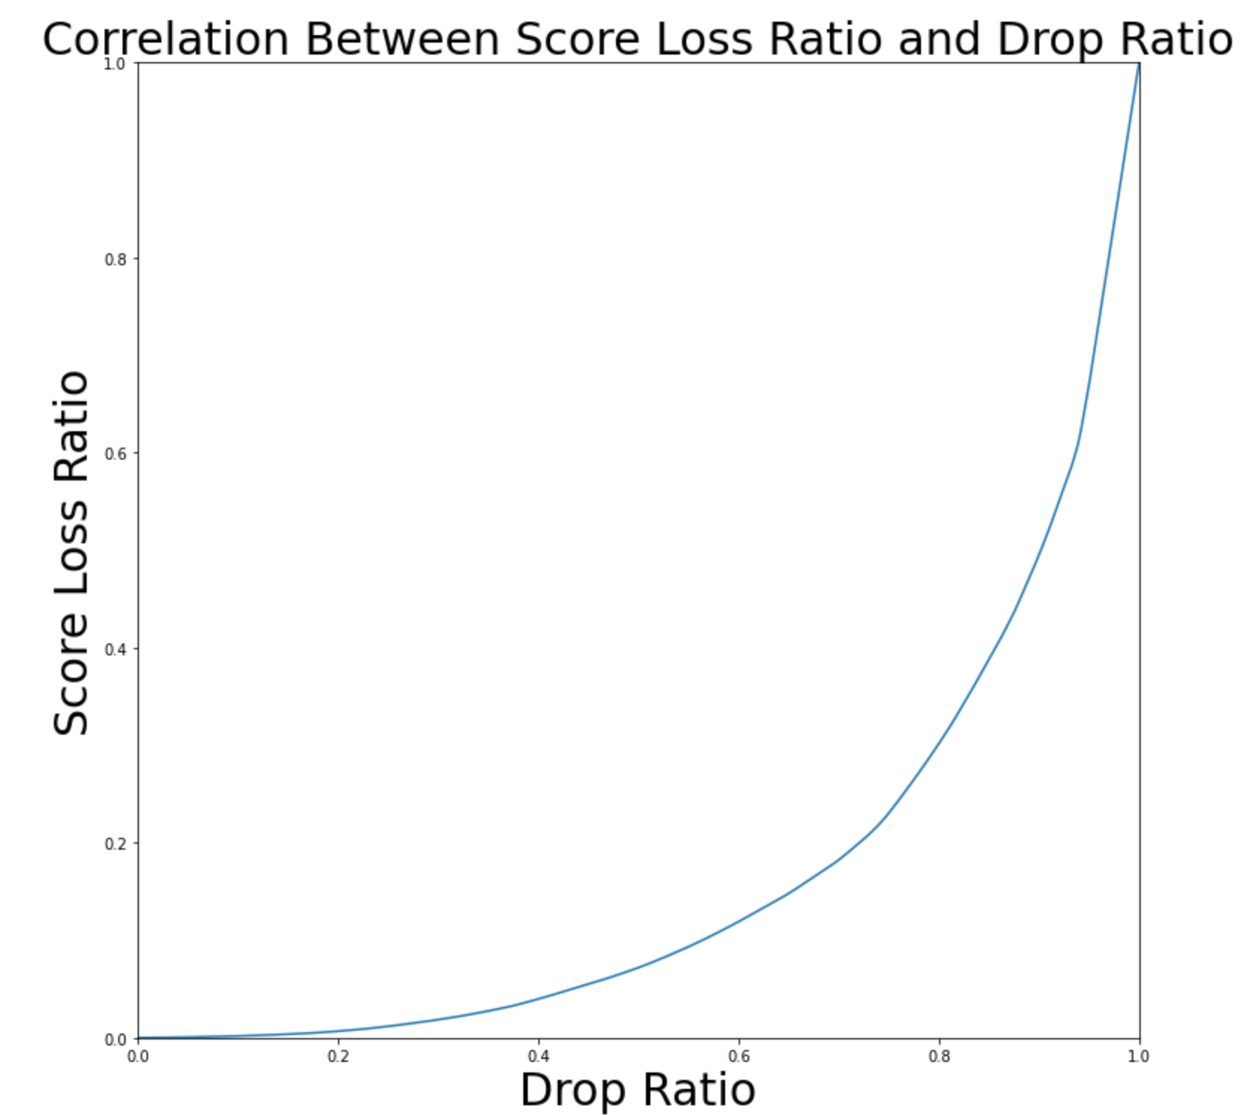
Posterior Methods
基于特征分析, 采取策略：
每个广告位求平均score
优先drop广告位平均score最小的流量（rank）
用历史数据维护每个广告位的累积分布，查表O(1)判断流量是否需要被drop
Drop比例 | 实际drop比例 | Score损失比例
1% | 1.8% | 0.010%
5% | 5.5% | 0.057%
10% | 10.8% | 0.180%
15% | 14.5% | 0.348%
Notes:
在线测试中，我们发现有零星的time out，是因为模型消耗一定时间复杂度，于是考虑一套全新的机制，以应对耗时敏感的场景。刚才说到，LightGBM建模中，我们发现column_1的特征是最重要的，于是去请教了mentor，了解到这是广告位置特征，我们很自然的想到不同的广告位流量对应的score一定是有差异，例如首页位置和底端banner，广告位价值不一。
于是通过数据分析，计算出每个广告位类型的平均Score并从小到大排序，作为后验策略中的drop优先级。
为了验证该策略，我们利用历史数据画了右边这张图，横轴代表drop rate，比如我们需要丢弃60%的比例，对应到纵轴，即为损失这么多score损失比例的表现。我们惊奇的发现，最后这条曲线非常的平滑，且斜率递增！
于是，我们维护一个in memory的kv table，k为广告位，v为该广告位历史流量的累积数量占比。当一个流量进来时，我们只需要查表判断它的广告位对应累积占比是否小于drop rate，从而进行O（1）决策。
这是我们的实验报表，看到实际drop比例与指定比例十分契合，Score损失比例也不差。

Slide 18
Future Improvements
我们的框架未来可以支持多种场景，如下
不同降级框架和广告候选集长度的动态平衡闭环
Drop更多流量，下游负载降低，候选长度上升
Drop较少流量，下游负载升高，候选长度下降
降级框架
调整后候选长度
降级框架
调整后候选长度
候选长度上升，下游负载升高，需要drop更多流量
候选长度下降，下游负载降低，需要drop更少流量
Notes:
关于未来的框架改进，主要有两个方面。第一，不同价值的流量需要对应不同长度的广告候选队列，我们希望我们的降级框架和广告候选长度调整形成一个动态闭环，如降级框架Drop掉更多流量后，下游负载降低，那么候选广告长度就可以上升，但长度上升后，下游负载升高，又需要drop掉更多的流量。

Slide 19
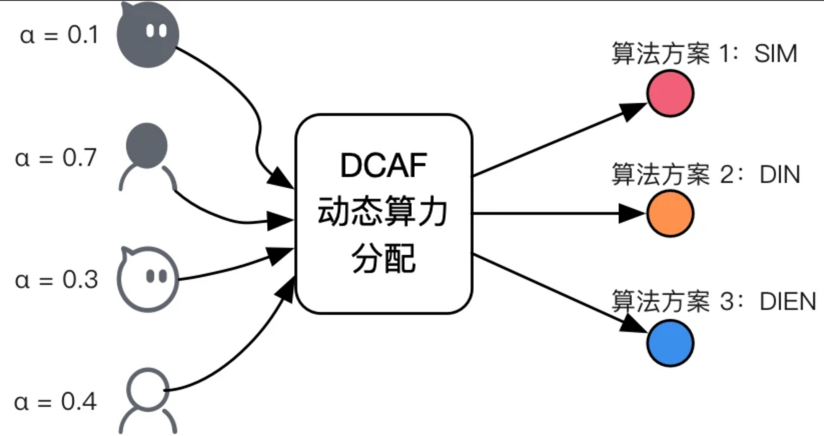
Future Improvements
一般来说，较复杂模型的收益较大，对不同的流量分配不同复杂程度的模型
动态算力分配
Notes:
第二，一般来说，复杂模型的收益较大，我们目前的框架支持的是是否drop流量，其实更优的解法不同的流量分配不同复杂度档位的模型，以实现受益最大。

Slide 20


